Slide 1
Мастер-класс для педагогов
Мультимедийная квест-презентация
для детей раннего возраста по сказке «Теремок»
Подготовила: Горлова Елена Николаевна,
воспитатель первой младшей группы,
структурное подразделение детский сад
ГБОУ СОШ с. Георгиевка

Slide 2
Цель: Познакомить педагогов с опытом использования мультимедийных квест-презентаций в работе с детьми раннего возраста.
Задачи:
-сформировать представления о мультимедийных квест-презентациях в детском саду;
- конкретизировать представления педагогов о принципах организации и содержании квест-презентации игры;
-стимулировать внедрение современных информационных технологий в образовательно-воспитательный процесс педагогов;
- демонстрация мультимедийной квест-презентации «Теремок».

Slide 3
Квест - это форма взаимодействия педагога и детей, которая способствует формированию умений решать определенные задачи на основе выбора вариантов, через реализацию определенного сюжета. С помощью такой игры можно достичь образовательных целей: реализовать проектную и игровую деятельность, познакомить с новой информацией, закрепить имеющиеся знания, отработать на практике умения детей. Таким образом, детские квесты помогают реализовать следующие задачи:
- воспитательные- формируют навыки взаимодействия со сверстниками, доброжелательность, взаимопомощь и другие;
- образовательные - участники усваивают новые знания и закрепляют имеющиеся;
-развивающие- в процессе игры происходит повышение образовательной мотивации, развитие творческих способностей и индивидуальных положительных психологических качеств, формирование исследовательских навыков, самореализация детей;
- коррекционные -интересный сюжет, нестандартный подход к проведению заставляют ребенка думать, искать выход из сложной ситуации, а это, в свою очередь, развивает логику, сообразительность, учит малышей взаимодействовать и общаться с другими участниками.

Slide 4
По сравнению с традиционными формами обучения детей раннего возраста, мультимедийный способ подачи информации обладает рядом преимуществ:
- предъявление информации на экране компьютера в игровой форме вызывает у детей стремление к деятельности с ним;
- компьютер несёт в себе образный тип информации, понятный детям младшего дошкольного возраста; движения, звук, мультипликация надолго удерживают внимание ребёнка;
- компьютер позволяет моделировать такие ситуации, которые нельзя увидеть в повседневной жизни (появление животных на фоне природы, рост растений, другие необычные эффекты);
- повышается уровень познавательных возможностей;
- реализуется индивидуальное обучение.

Slide 5
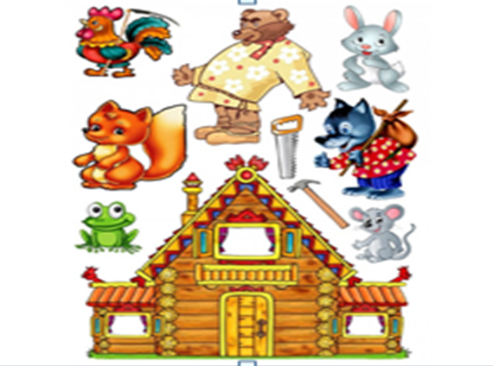
1 этап подготовительный
Цель. Формировать способность детей раннего возраста понимать инструкцию и отвечать на вопросы по содержанию сказки. Задачи: - напомнить детям русскую народную сказку «Теремок»; - учить слушать сказку в сопровождении мультимедийной игры; - уточнить представления детей порядке появления героев сказки (после, перед); - активизировать в речи слова; - вызвать желание проговаривать слова сказки. | Определены цель и задачи квест – презентации для детей раннего возраста.
 | Подборка (скачивание, сканирование и др.) электронных картинок в соответствии с содержанием квест – презентации.

Slide 6
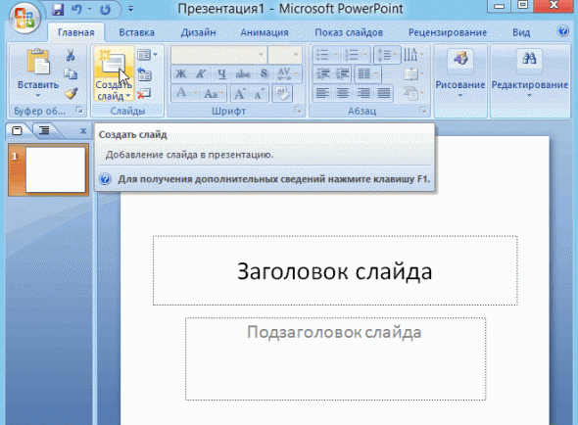
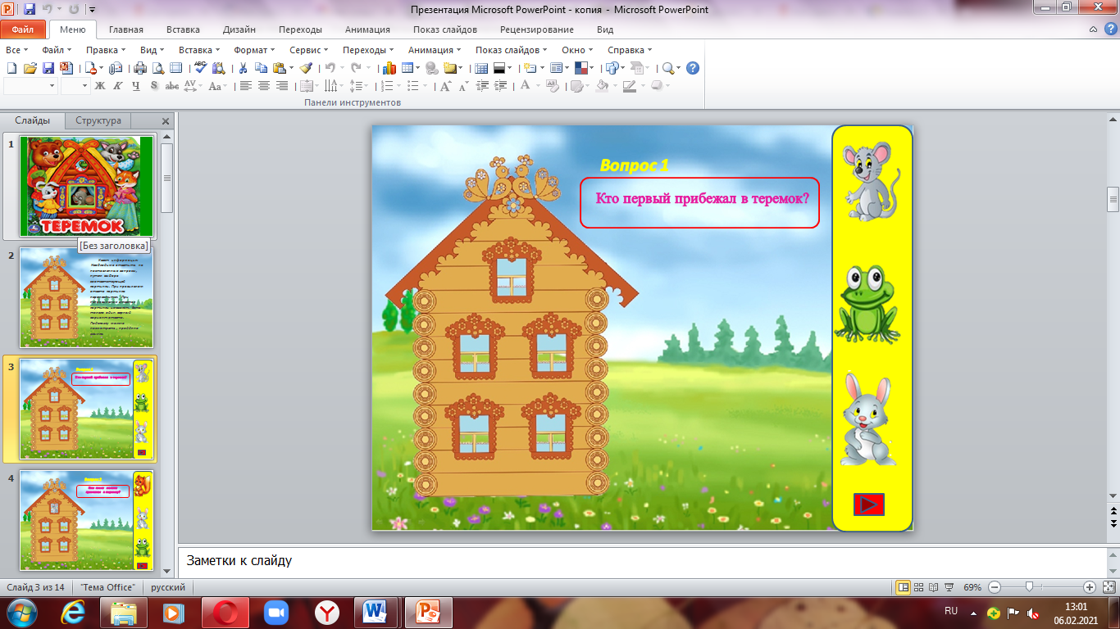
2 этап практический
 | В программе Power Point создание презентации с необходимым количеством слайдов (т. е. страничек, которые будут содержать текстовую и графическую информацию).
 | Заполнение слайдов графической информацией, т.е. размещение картинок в соответствии с сюжетом и поставленными задачами.

Slide 7
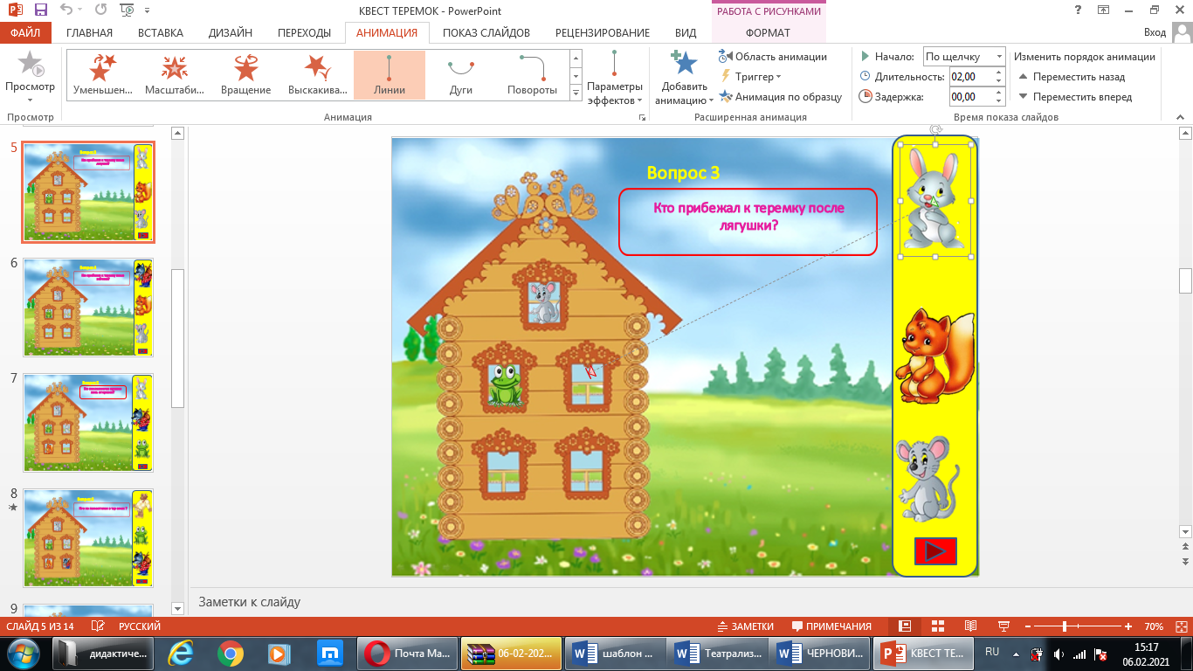
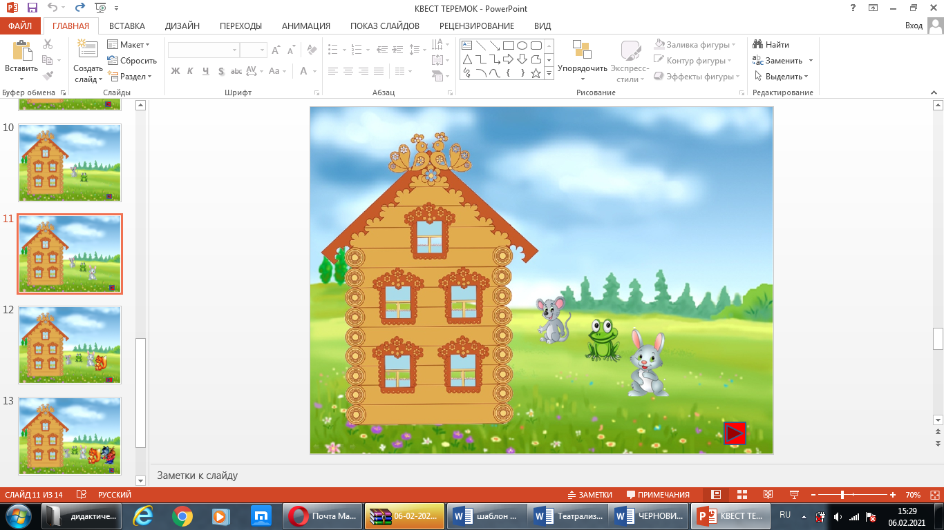
 | В окошке «анимация» выбор путей перемещения персонажей. С помощью триггера за персонажами закрепляется задачи (при неправильных ответах персонажи исчезают, при правильном ответе персонаж перемещается и занимает своё место в теремке). В правом нижнем углу слайдов размещена гиперссылка на подсказку.
 | С помощью гиперссылки закрепляется перенос на нужный слайд.

Slide 8
3 этап заключительный
Разработана технологическая карта по использованию квест – презентации педагогами и родителями.
Слайд 1 | Русская народная сказка Теремок.
Слайд 2 | Квест информация: Необходимо ответить на поставленные вопросы, путем выбора соответствующей картинки. При правильном ответе картинка переместится. При неправильных ответах картинки исчезают. Есть только один верный вариант ответа. Если ребенок затрудняется ответить в выборе и это ведет к нежеланию выполнять задания, то можно воспользоваться подсказкой для мотивации успешного выполнения задания. Подсказку можно посмотреть , пройдя по ссылке.
Слайд 3 ↔ 9 | Вопрос №1 Кто первый прибежал в теремок? Из трех героев сказки нужно выбрать один правильный ответ. Для подсказки можно перейти по ссылке на слайд №9, чтобы вернуться обратно на слайд №3 так же можно перейти по ссылке. При щелчке мышкой на правильный ответ картинка переместится в верхнее окошко.
Слайд 4 ↔ 10 | Вопрос № 2 Кто после мышки прискакал к теремку? Из трех героев сказки нужно выбрать один правильный ответ. Для подсказки можно перейти по ссылке на слайд №10, чтобы вернуться обратно на слайд №4 так же можно перейти по ссылке. При щелчке мышкой на правильный ответ картинка переместится в верхнее левое окошко.

Slide 9
Слайд 5 ↔ 11 | Вопрос № 3 Кто прибежал к теремку после лягушки? Из трех героев сказки нужно выбрать один правильный ответ. Для подсказки можно перейти по ссылке на слайд №11, чтобы вернуться обратно на слайд №5 так же можно перейти по ссылке. При щелчке мышкой на правильный ответ картинка переместится в верхнее правое окошко.
Слайд 6 ↔ 12 | Вопрос №4 Кто прибежал к теремку после зайчика? Из трех героев сказки нужно выбрать один правильный ответ. Для подсказки можно перейти по ссылке на слайд №12, чтобы вернуться обратно на слайд №6 так же можно перейти по ссылке. При щелчке мышкой на правильный ответ картинка переместится в нижнее левое окошко.
Слайд 7 ↔ 13 | Вопрос №5 Кто после лисички пришел жить в теремок? Из трех героев сказки нужно выбрать один правильный ответ. Для подсказки можно перейти по ссылке на слайд №13, чтобы вернуться обратно на слайд №7 так же можно перейти по ссылке. При щелчке мышкой на правильный ответ картинка переместится в нижнее правое окошко.
Слайд 8 ↔ 14 | Вопрос №6 Кто не поместился в теремок ? Из трех героев сказки нужно выбрать один правильный ответ. Для подсказки можно перейти по ссылке на слайд №14, чтобы вернуться обратно на слайд №8 так же можно перейти по ссылке.
Слайды 9→14 | Слайды подсказки

Slide 10
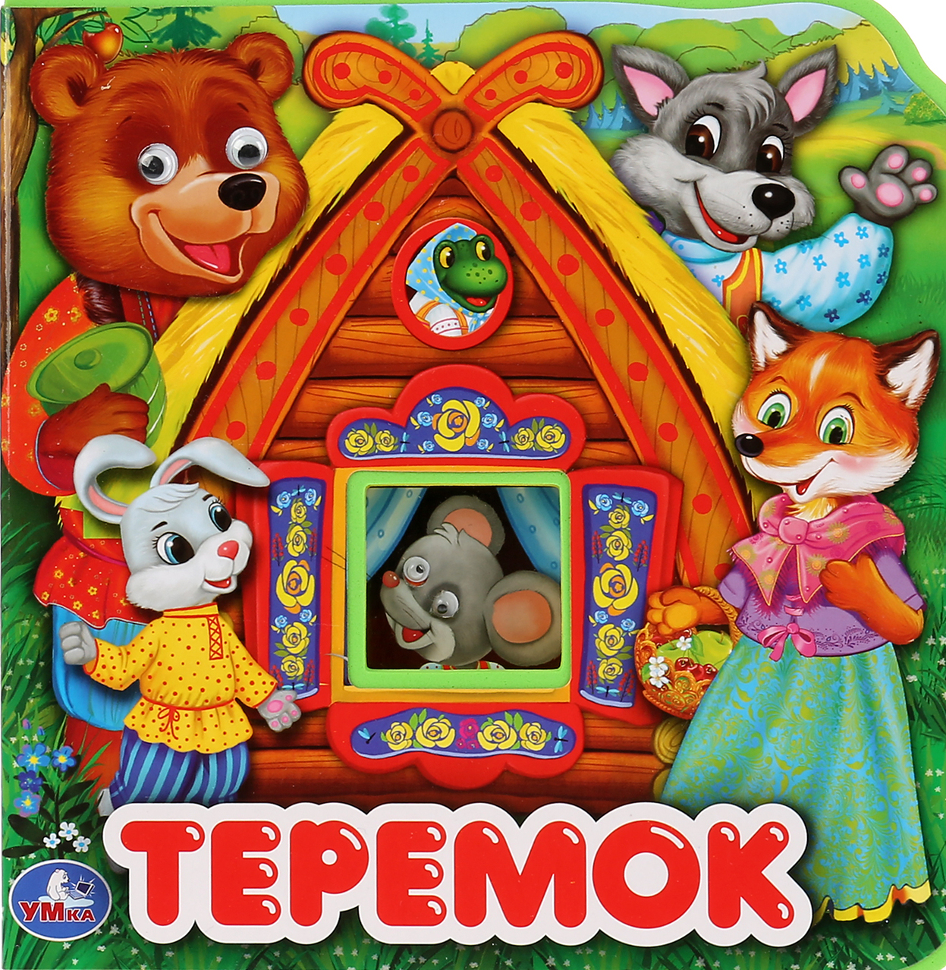
ГБОУ СОШ
с. Георгиевка структурное подразделение детский сад
Воспитатель: Горлова Елена Николаевна

Slide 11
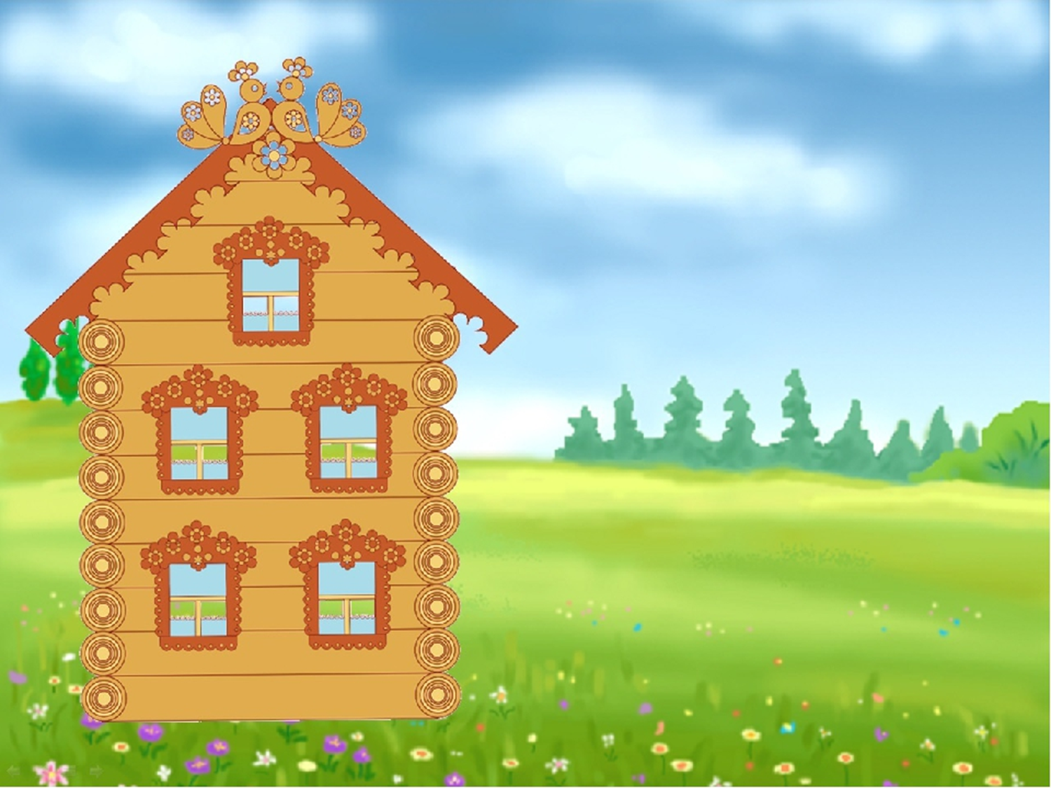
Квест информация:
Необходимо ответить на поставленные вопросы, путем выбора соответствующей картинки. При правильном ответе картинка переместится. При неправильных ответах картинки исчезают. Есть только один верный вариант ответа.
Если ребенок затрудняется ответить в выборе и это ведет к нежеланию выполнять задания, то можно воспользоваться подсказкой для мотивации успешного выполнения задания. Подсказку можно посмотреть , пройдя по ссылке.

Slide 12
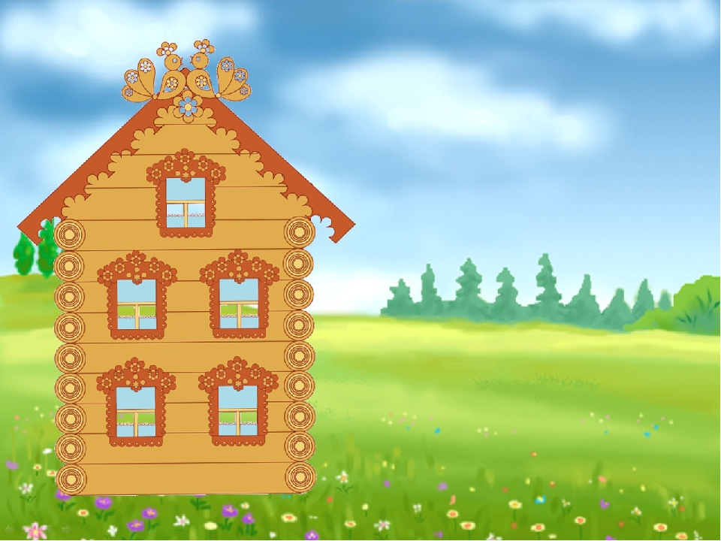
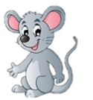
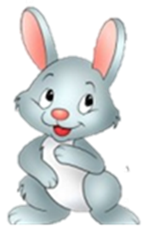
Вопрос 1
Кто первый прибежал в теремок?

Slide 13
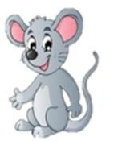
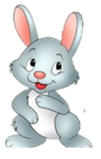
Вопрос 2
Кто после мышки прискакал к теремку?

Slide 14
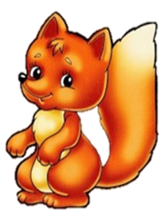
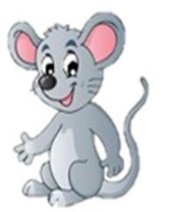
Вопрос 3
Кто прибежал к теремку после лягушки?

Slide 15
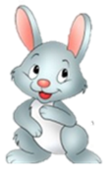
Вопрос 4
Кто прибежал к теремку после зайчика?

Slide 16
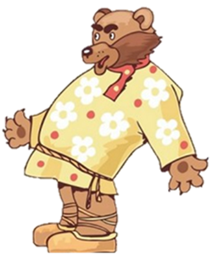
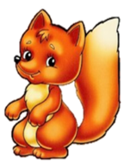
Вопрос 5
Кто после лисички пришел жить в теремок?

Slide 17
Вопрос6
Кто не поместился в теремок ?

Slide 24
СПАСИБО ЗА ВНИМАНИЕ!

